Slide 1



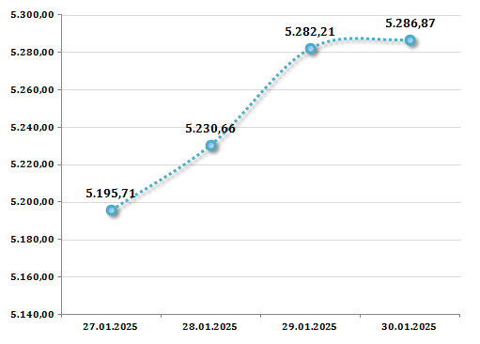

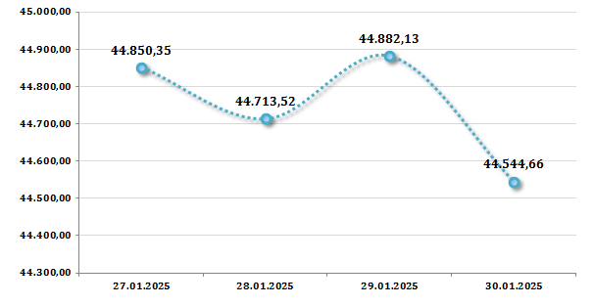

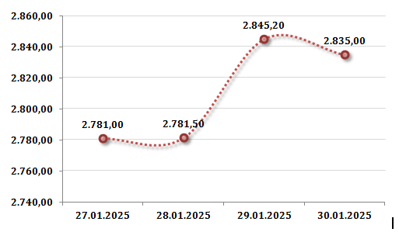
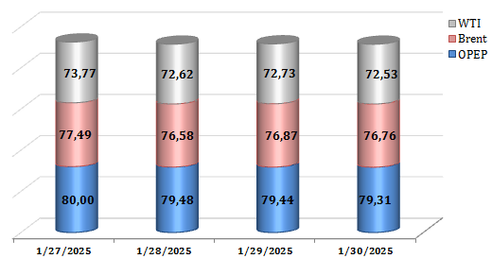



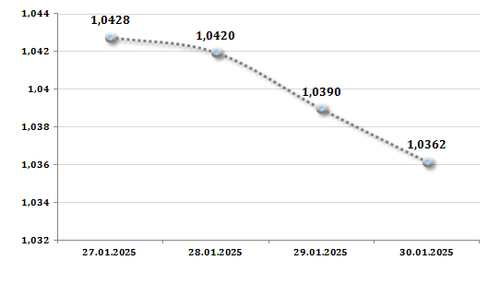

Gerencia de Estudios Económicos
REPORTE
ECONÓMICO
NACIONAL
SEMANAL
Del 27 al 31 Enero
2025
ÍNDICES
BURSÁTILES
Fuente: Elaboración propia GEE según cifras estadísticas de Investing.
Fuente: Elaboración propia GEE según cifras estadísticas de Investing.
GRÁFICO N°1: DOW JONES
El Dow Jones se contrae. El principal índice estadounidense retrocede -0,38%. Termina su cotización en 44.544,66 puntos.
GRÁFICO N°2: EURO STOXX 50
El Euro Stoxx 50 se expande esta semana en 1,90%. Su cotización al cierre de la actual semana es positiva y culmina en 5.286,87 puntos.
MATERIAS
GRÁFICO N°3: ORO
El oro experimenta una recuperación de 3,00% respecto a la semana anterior. Se cotiza al cierre en $2.835,00 la onza troy.
PRIMAS
Fuente: Elaboración propia GEE según cifras estadísticas de Investing.
GRÁFICO N°4: PRECIO DE LA CANASTA PETROLERA
Semana de contracción en el mercado del crudo. La cesta OPEP se cotiza en $79,31el barril. El Brent culmina en $76,76 y el WTI en $72,53.
DIVISAS
Fuente: Elaboración propia GEE según cifras estadísticas Investing y OPEP.
GRÁFICO N°5: EUR/USD
Apreciación del Dólar frente al Euro. La relación entre ambas monedas culmina a razón de $1,0362 por cada Euro. A inicios de semana la relación era de $1,0428 por cada unidad de la moneda europea.
Petróleo | Var % semanal
OPEP | -1,71%
Brent | -0,42%
WTI | -0,87%
Divisa | Var. semanal %
EUR/USD | -1,23%
Fuente: Elaboración propia GEE según cifras estadísticas de Investing.
GRÁFICO N°6: RENDIMIENTO FINANCIERO SEMANAL
Semana mixta en cuantos a nuestros indicadores. Las cestas se contraen al igual que el Dow Jones. El índice norteamericano lo hace -0,38%. La cestas Brent -0,42%, WTI -0,87% y OPEP -1,71%.
Los metales avanzan por el orden del cobre 1,69%, el oro 3,00% y la plata 6,54%.
Los índices sostienen un progreso por el orden Nikkei 225 0,02%, Bovespa 1,02%, China H-Shares 1,31%, Euro Stoxx 50 1,90%, FTSE 100 2,00% y DAX 2,11%.
NOTICIAS
NACIONALES
Fuente: Elaboración propia GEE según cifras estadísticas de Investing y OPEP.
Ganaderos del sur occidente del país plantean creación de una ZEE en Mérida.
El mandatario local Jehyson Guzmán dijo que esta ZEE deberá enfocarse en la evolución de las capacidades productivas de la zona andina. Federación Regional de Ganaderos y Agricultores del Sur Occidente (Fegasur) propuso al Ejecutivo regional de Mérida, la creación de una Zona Económica Especial (ZEE) en la entidad.
En ese sentido, representantes del gremio consignaron un proyecto ante el mandatario local Jehyson Guzmán, quien indicó que la propuesta deberá ser cónsona con la plataforma de servicios públicos y tener una visión de desarrollo integral con fortalezas en temas de vialidad, plataformas tecnológicas y comercialización.
Explicó que la posible creación de esta ZEE deberá enfocarse en la evolución de las capacidades productivas de la zona andina del país en los próximos cien años, así como brindar protección al proceso de cultivo, cosecha y comercialización de rubros agropecuarios, indica una nota de Diario Los Andes.
Fuente: https://www.bancaynegocios.com/ganaderos-del-sur-occidente-del-pais-plantean-creacion-de-una-zee-en-merida/
2. Reportan incremento de 20,83% en la producción nacional de carne.
El mandatario de Táchira, Freddy Bernal, dijo que el alza en la producción significó un impacto positivo en la economía del país.
Cifras aportadas por el gobernador de Táchira, Freddy Bernal, indican que la producción nacional de carne incrementó en un 20,83% en 2024, ya que pasó de 240 mil toneladas a 290 mil toneladas.
“Este avance implica un impacto positivo en la economía, generando empleo y prosperidad”, dijo el mandatario local durante su intervención en la 69ª edición de la Feria Ganadera 2025 que se desarrolla en Táchira.
No obstante, Bernal apuntó que para este año estiman impulsar el crecimiento agropecuario, por lo que participó en una reunión de trabajo con 48 presidentes de asociaciones de ganaderos. Allí se conformaron dos comisiones, una enfocada en el sector bovino y otra en el sector platanero.
En esta feria ganadera, que se realiza en las instalaciones de la Asociación de Ganaderos del Táchira (Asogata), participaron 750 animales para juzgar y 47 ganaderías, indica una nota de VTV.
Fecha: https://www.bancaynegocios.com/reportan-incremento-de-20punto83-porciento-en-la-produccion-nacional-de-carne/
NOTICIAS
INTERNACIONALES
1. Brasil se posiciona en enero como el principal origen de los embarques de granos a China
Brasil se posicionó como el principal origen de los embarques de granos a China, representando el 47%, siendo seguido por EE. UU. con el 22%. En lo que va de año, los embarques brasileños han tenido un mejor desempeño, ya que solo han bajado un 29% interanual, en comparación con una disminución del 57% interanual de los cargamentos estadounidenses. Esto tiene un efecto positivo en la demanda de graneles, ya que las distancias de navegación de los granos desde Brasil a China son un 26% más extensas que desde los EE. UU., en condiciones normales del Canal de Panamá. Sin embargo, no es suficiente para mitigar el impacto de una disminución tan pronunciada en los volúmenes de carga, rewporta BIMCO.
Como la demanda de importación de soja ha sido débil, el excedente exportable en Brasil y EE. UU. solo ha aumentado, lo que lleva a precios más bajos. Brasil ya ha comenzado su cosecha de soja de 2025 y se espera que los volúmenes aumenten un 10% interanual. Además, durante septiembre y octubre de 2024, EE. UU. cosechó un 5% más de soja que un año antes.
Como el mayor importador de granos del mundo, China se ha esforzado durante mucho tiempo por reducir su dependencia de las importaciones. Según el Departamento de Agricultura de los Estados Unidos (USDA), la producción combinada de trigo, maíz y soja ha aumentado de manera constante desde 2018. En 2024, los volúmenes de cosecha aumentaron un 2% interanual, mientras que se estima que el consumo en el año comercial actual crecerá solo un 1% interanual.
Fuente: https://www.mundomaritimo.cl/noticias/brasil-se-posiciona-en-enero-como-el-principal-origen-de-los-embarques-de-granos-a-china
Terminal de contenedores de Itajaí en Brasil recibirá inversión de US$42 millones
JBS Terminais anunció una inversión de US$42 millones en su terminal del puerto de Itajaí, Brasil. Los recursos se destinarán a la adquisición de nuevos equipos y a la ampliación de la zona de almacenamiento, con el objetivo de fortalecer las operaciones y atraer nuevas líneas navieras a la terminal, reportó Alphaliner.
Para alcanzar un volumen de movilización estimado en 0,50 MTEUs anuales, JBS Terminais destinará US$22 millones a la adquisición de equipos, incluyendo dos nuevas grúas portuarias móviles. Los US$20 millones restantes se invertirán en la expansión de la superficie de almacenamiento en un 12,5%.
Desde que JBS Terminais asumió la gestión de la terminal de contenedores, diversas líneas navieras han retomado sus operaciones en el puerto. MSC fue la primera en regresar en septiembre con su servicio 'Carioca', que conecta el Lejano Oriente con la Costa Este de Sudamérica. Posteriormente, Hapag-Lloyd restableció su servicio 'SAT', que enlaza la Costa Este de Sudamérica con el oeste de Sudáfrica.
Actualmente, la terminal de contenedores de Itajaí cuenta con un muelle de 550 metros y dos grúas tipo STS. Es una de las dos instalaciones portuarias ubicadas en la desembocadura del río Itajaí-Açu, junto con el puerto de Navegantes, operado por MSC/TIL y situado en la orilla opuesta.
Fuente: https://www.mundomaritimo.cl/noticias/terminal-de-contenedores-de-itajai-en-brasil-recibira-inversion-de-us42-millones

